Slide 1

פרויקט סוף: מעבדות בהנדסת חשמל 1א
מציגים : אריה קרסון, נדב אברמוביץ
מדריכה: ליאת שורץ

Slide 2
אפיון פרוייקט:
דרישות:
שחקן נע ימינה ושמאלה ויכול להאיץ עד 200 קמ״ש.
מימוש של כביש ותנועה
מכוניות צהובות ואדומות וגם משאיות
מערכת ניקוד, דלק ותדלוק
מימוש התנגשויות בעת פגיעה בצדי הכביש/מכוניות אחרות
צלילים שונים עבור התנגשות/זכייה וגם תדלוק.

Slide 3
יצירתיות:
מצב Pause שעוצר את המשחק בעת לחיצה על Enter
מד התקדמות משמאל למסך
התהפכות בעת התנגשות עם רכבים/צדי הכביש
מערכת הודעות שתומכת בהדפסת מספרים ומילים למסך
קו סיום בסוף המסלול
ציורים איכותיים של שפת הרחוב

Slide 4
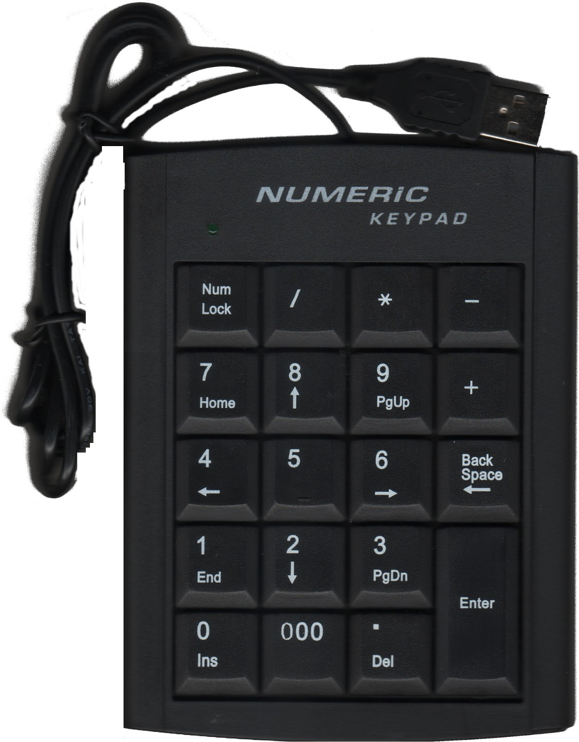
הוראות הפעלה:
תאוצה
תזוזה שמאלה
תזוזה ימינה
לחץ כדי להתחיל/לעצור
האטה

Slide 5
תיאור משחק:

